Slide 1

11:50
960
현재 점수 : 123,000
<현재 순위>
[web발신]
광고 메시지….
1
You
123,000pt
2
P1
96,000pt
3
P2
50,000pt
읽음으로 표시
답장
환경 설정
게임으로 돌아가기
720
675
880

Slide 2
11:50
게임 타이틀
(현재 시간 표기)
숲 풍경 느낌의
잠금 화면
Or 아이폰 기본 잠금 화면
화면을 위로 드래그하여 게임시작

Slide 3
11:50
Impatiens
~Please Let Me Alone~
(현재 시간 표기)
화면을 터치하여 핸드폰을 키우자!

Slide 4
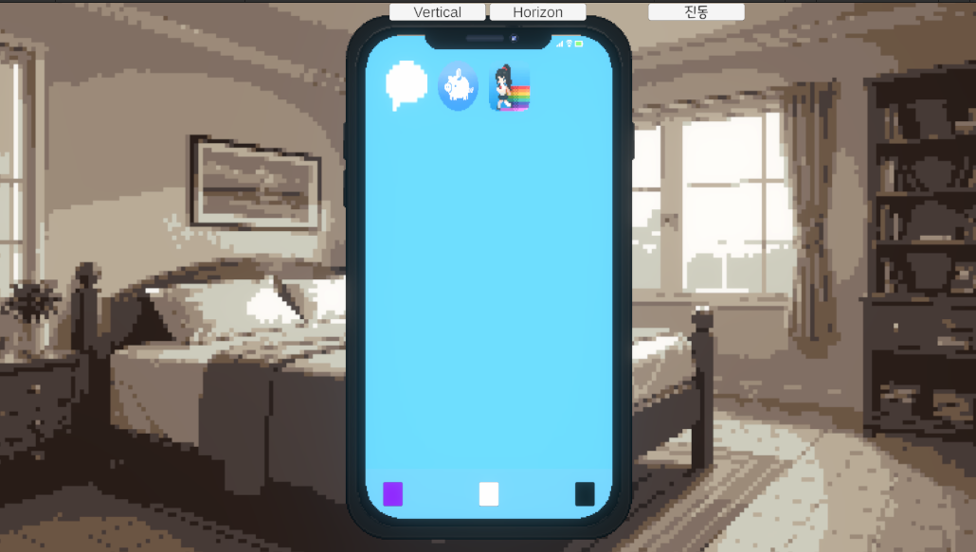
게임이 시작하자 마자
진동이 울리며 해당 메시지 등장
클릭 or 슬라이드를 안할 경우
3초 뒤에 사라짐
[친구이름]
나 10분 정도 늦을 것 같아
10분 늦는다고 했으니 그동안 게임이나 한판 할까?

Slide 5
어플 아이콘 테두리가
빨간색 선으로 강조되면서
0.1초간격으로 점멸 한다.
어플 아이콘 테두리가
빨간색 선으로 강조되면서
0.1초간격으로 점멸 한다.
10분 늦는다고 했으니 그동안 게임이나 한판 할까?

Slide 6
11:50
11 : 50
미니
게임
미니
게임
미니
게임
게임 이름
게임 이름
게임 이름
게임
설정
게임
종료
게임 설정
게임 종료

Slide 7
11:50
이미지 1
현재 점수 : 123,000
<현재 순위>
Main Text 1
1
You
123,000pt
2
P1
96,000pt
3
P2
50,000pt
Button 1
Button 2
환경 설정
게임으로 돌아가기
MessageUI
Main Text
Button1text
Button1feature – 다음 UI이동

Slide 8
11:50
현재 점수 : 123,000
<현재 순위>
OO아 우리 몇 시에 만나기로 했지?
1
You
123,000pt
2
P1
96,000pt
3
P2
50,000pt
읽음으로 처리
답장
환경 설정
게임으로 돌아가기

Slide 9


11:50
NPC이름
대화 Text
답변 Text
l
대답 선택지 1
대답 선택지 2
대답 선택지 3

Slide 10
11:50
NPC이름
답변 Text
대화 Text
답변 Text
대화 Text
답변 Text
l
대답 선택지 1
대답 선택지 2
대답 선택지 3

Slide 11
NPC이름
NPC이름
답변 Text
대화 Text
대화 Text
답변 Text
답변 Text
대화 Text
답변 Text
l
l
대답 선택지 1
대답 선택지 1
대답 선택지 2
대답 선택지 2
대답 선택지 3
대답 선택지 3

Slide 12
1
NPC이름
2
NPC이름
3
NPC이름
대화 Text
대화 Text
대화 Text
선택지 1 Text
답변 Text
대화 Text
l
l
l
대답 선택지 1
대답 선택지 1
대답 선택지 1
대답 선택지 2
대답 선택지 2
대답 선택지 2
대답 선택지 3
대답 선택지 3
대답 선택지 3

Slide 13
NPC이름
00:00
진행도 게이지
대화 Text
답변 Text
대답 선택지 1
대답 선택지 2
대답 선택지 3
종료
버튼

Slide 14
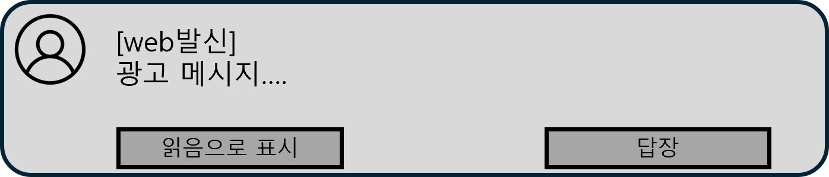
11:50
현재 점수 : 123,000
<현재 순위>
1
You
123,000pt
2
P1
96,000pt
3
P2
50,000pt
환경 설정
게임으로 돌아가기

Slide 15
11:50
현재 점수 : 123,000
<현재 순위>
1
You
123,000pt
2
P1
96,000pt
3
P2
50,000pt
환경 설정
게임으로 돌아가기

Slide 16
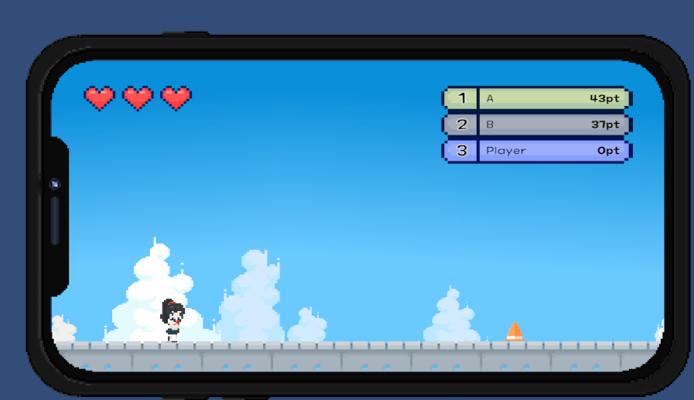
11:50
현재 점수 : 123,000
<현재 순위>
1
You
123,000pt
2
P1
96,000pt
3
P2
50,000pt
네트워크가 불안정합니다.
네트워크 환경을 다시 확인하시고
밑의 버튼을 클릭해주세요
환경 설정
게임으로 돌아가기
재접속 시도

Slide 17
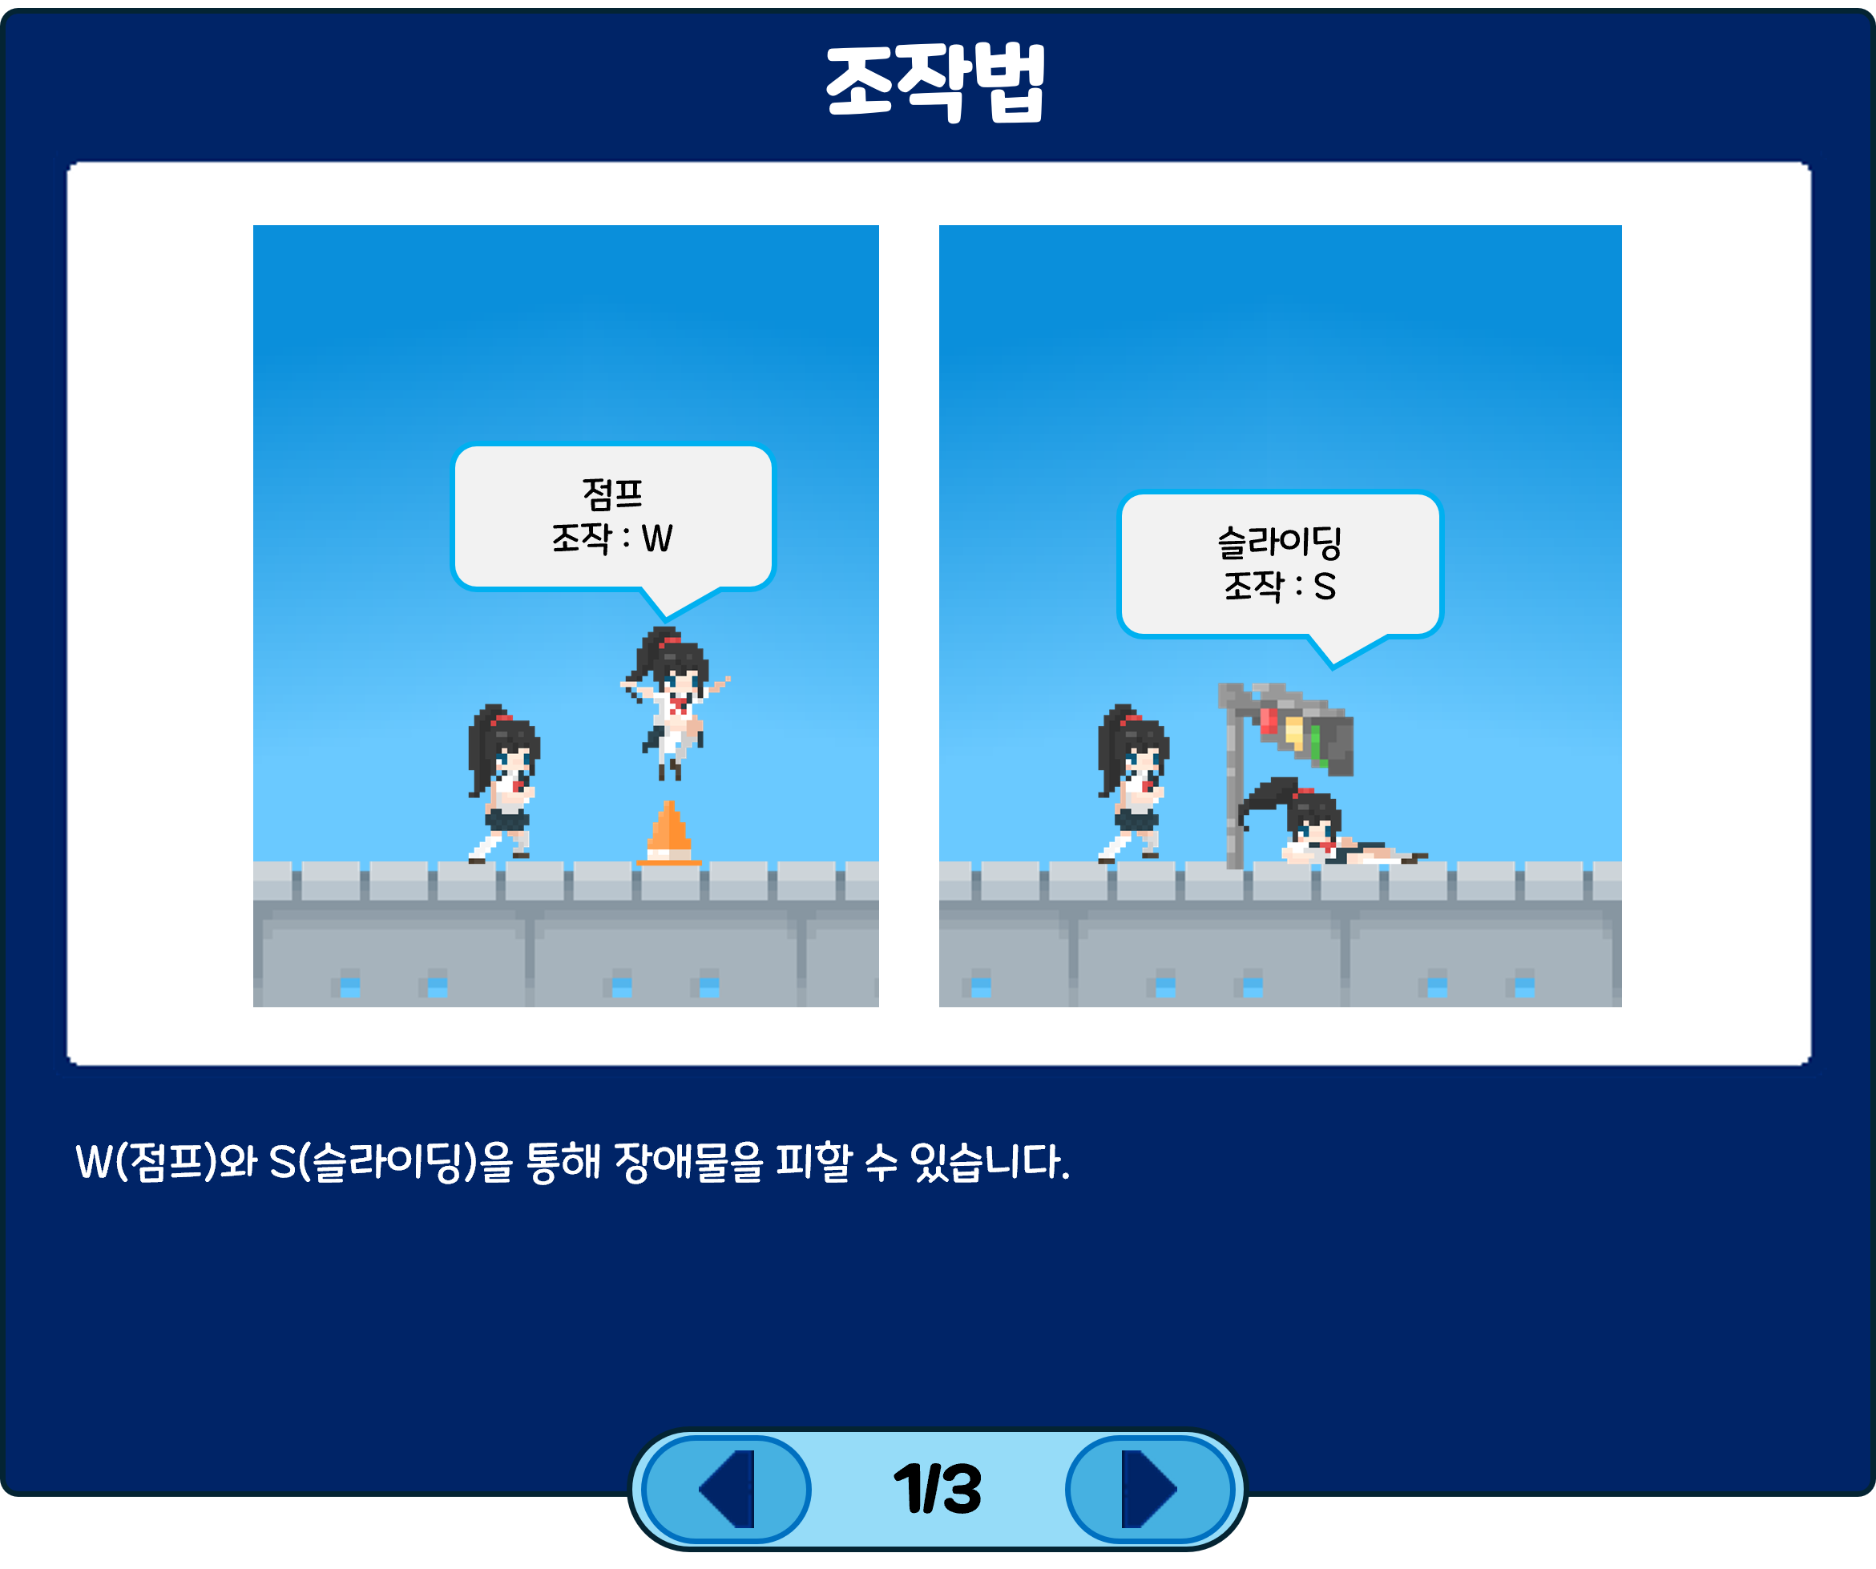
X
해당 이미지
x축 스케일 0.75로 조정
확인 버튼 뒷 배경
이미지 추가

Slide 18
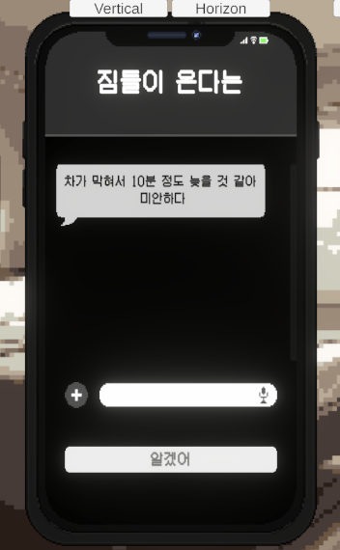
폰트 사이즈 25로 수정
한 줄에 최대 20자로 수정

Slide 19

1~2초 후
네트워크가 불안정합니다.
네트워크 환경을 다시 확인하시고
밑의 버튼을 클릭해주세요
재접속 시도

Slide 21
현재 점수 : 123,000
1
<현재 순위>
현재 점수 : 123,000
<현재 순위>
2
You
123,000pt
1
You
123,000pt
3
P1
96,000pt
2
P1
96,000pt
P2
50,000pt
3
P2
50,000pt
환경 설정
게임으로 돌아가기
환경 설정
게임으로 돌아가기

Slide 22
현재 점수 : 123,000
1
<현재 순위>
현재 점수 : 123,000
<현재 순위>
2
You
123,000pt
1
You
123,000pt
3
P1
96,000pt
2
P1
96,000pt
P2
50,000pt
3
P2
50,000pt
환경 설정
게임으로 돌아가기
환경 설정
게임으로 돌아가기

Slide 23
계좌
XX-XXXX-XX
이름Text님에게
“입력한 금액＂만큼
이체합니다.
맞습니까?
이체할 계좌
XX-XXXX-XX
Oo은행
“집주인 이름“
500,000원
아니요
네

Slide 24
계좌
XX-XXXX-XX
이름Text님에게
“입력한 금액“
이체가 완료 되었습니다.
이체할 계좌
XX-XXXX-XX
Oo은행
“집주인 이름“
500,000원
확인

Slide 25

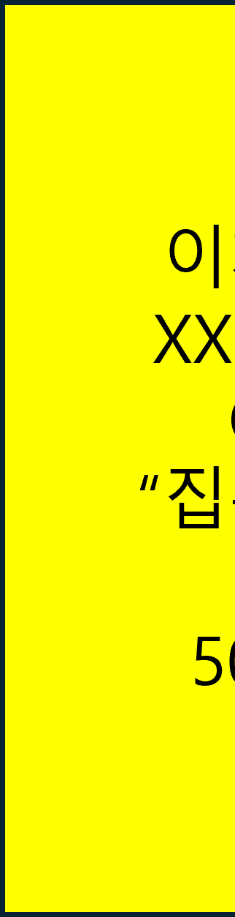

Slide 26

은행 마크
이체할 계좌
이체할 계좌
XX-XXXX-XX
Oo은행
500,000원
“차액 표기”
XX-XXXX-XX
현재 점수 : 123,000
<현재 순위>
월세를 잘못 보내셨네요
XX-XXXXX-XXX oo은행으로
“차액”만큼 보내주세요
1
You
123,000pt
패턴 힌트
Text
2
P1
96,000pt
읽음으로 표시
3
P2
50,000pt
금액
환경 설정
게임으로 돌아가기
답장
이체하기

Slide 27
(주인공 이름)님
은행 아이콘
예금 통장
현재 금액 표기
최소 1,000,000부터 랜덤한 수치
게임 시작시 정해진다.
랜덤 돌리는 단위는 천원단위부터 돌린다.
현재 금액 표기
잔액 확인
이체 하기
적금 통장
통장 이름

Slide 28
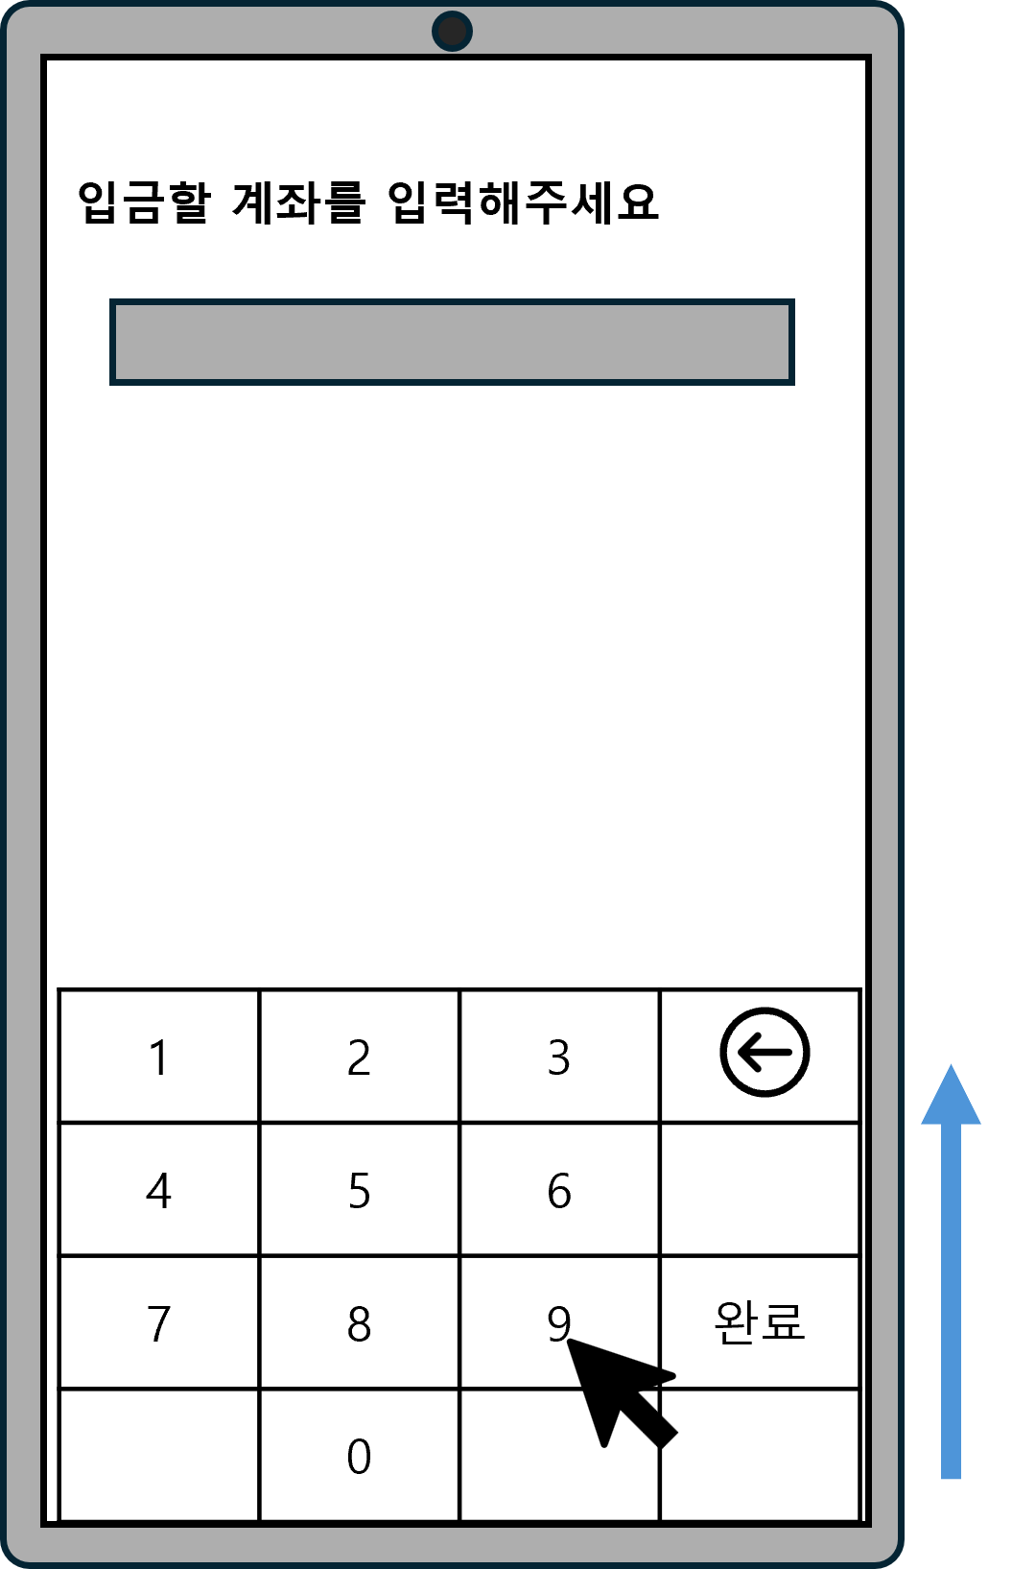
1
2
3
입금할 계좌를 입력해주세요
입금할 계좌를 입력해주세요
23 – 15694 - 6956
이체하기
이체하기

Slide 29

은행 마크
거래내역조회
오늘 • 최신순
받을 금액
“차액 표기”
현재 점수 : 123,000
<현재 순위>
2025.02.06
월세를 좀더 보내셔서
“차액 표기” 만큼 보내 드렸습니다.
1
You
123,000pt
패턴 힌트
Text
월세 초과액
2
P1
96,000pt
읽음으로 표시
3
P2
50,000pt
환경 설정
게임으로 돌아가기
답장
입금
차액 표기
2025.02.06
월세
출금
차액 표기

Slide 30
거래내역조회
오늘 • 최신순
받을 금액
“차액 표기”
2025.02.06
월세 초과액
입금
차액 표기
2025.02.06
월세
출금
차액 표기

Slide 31
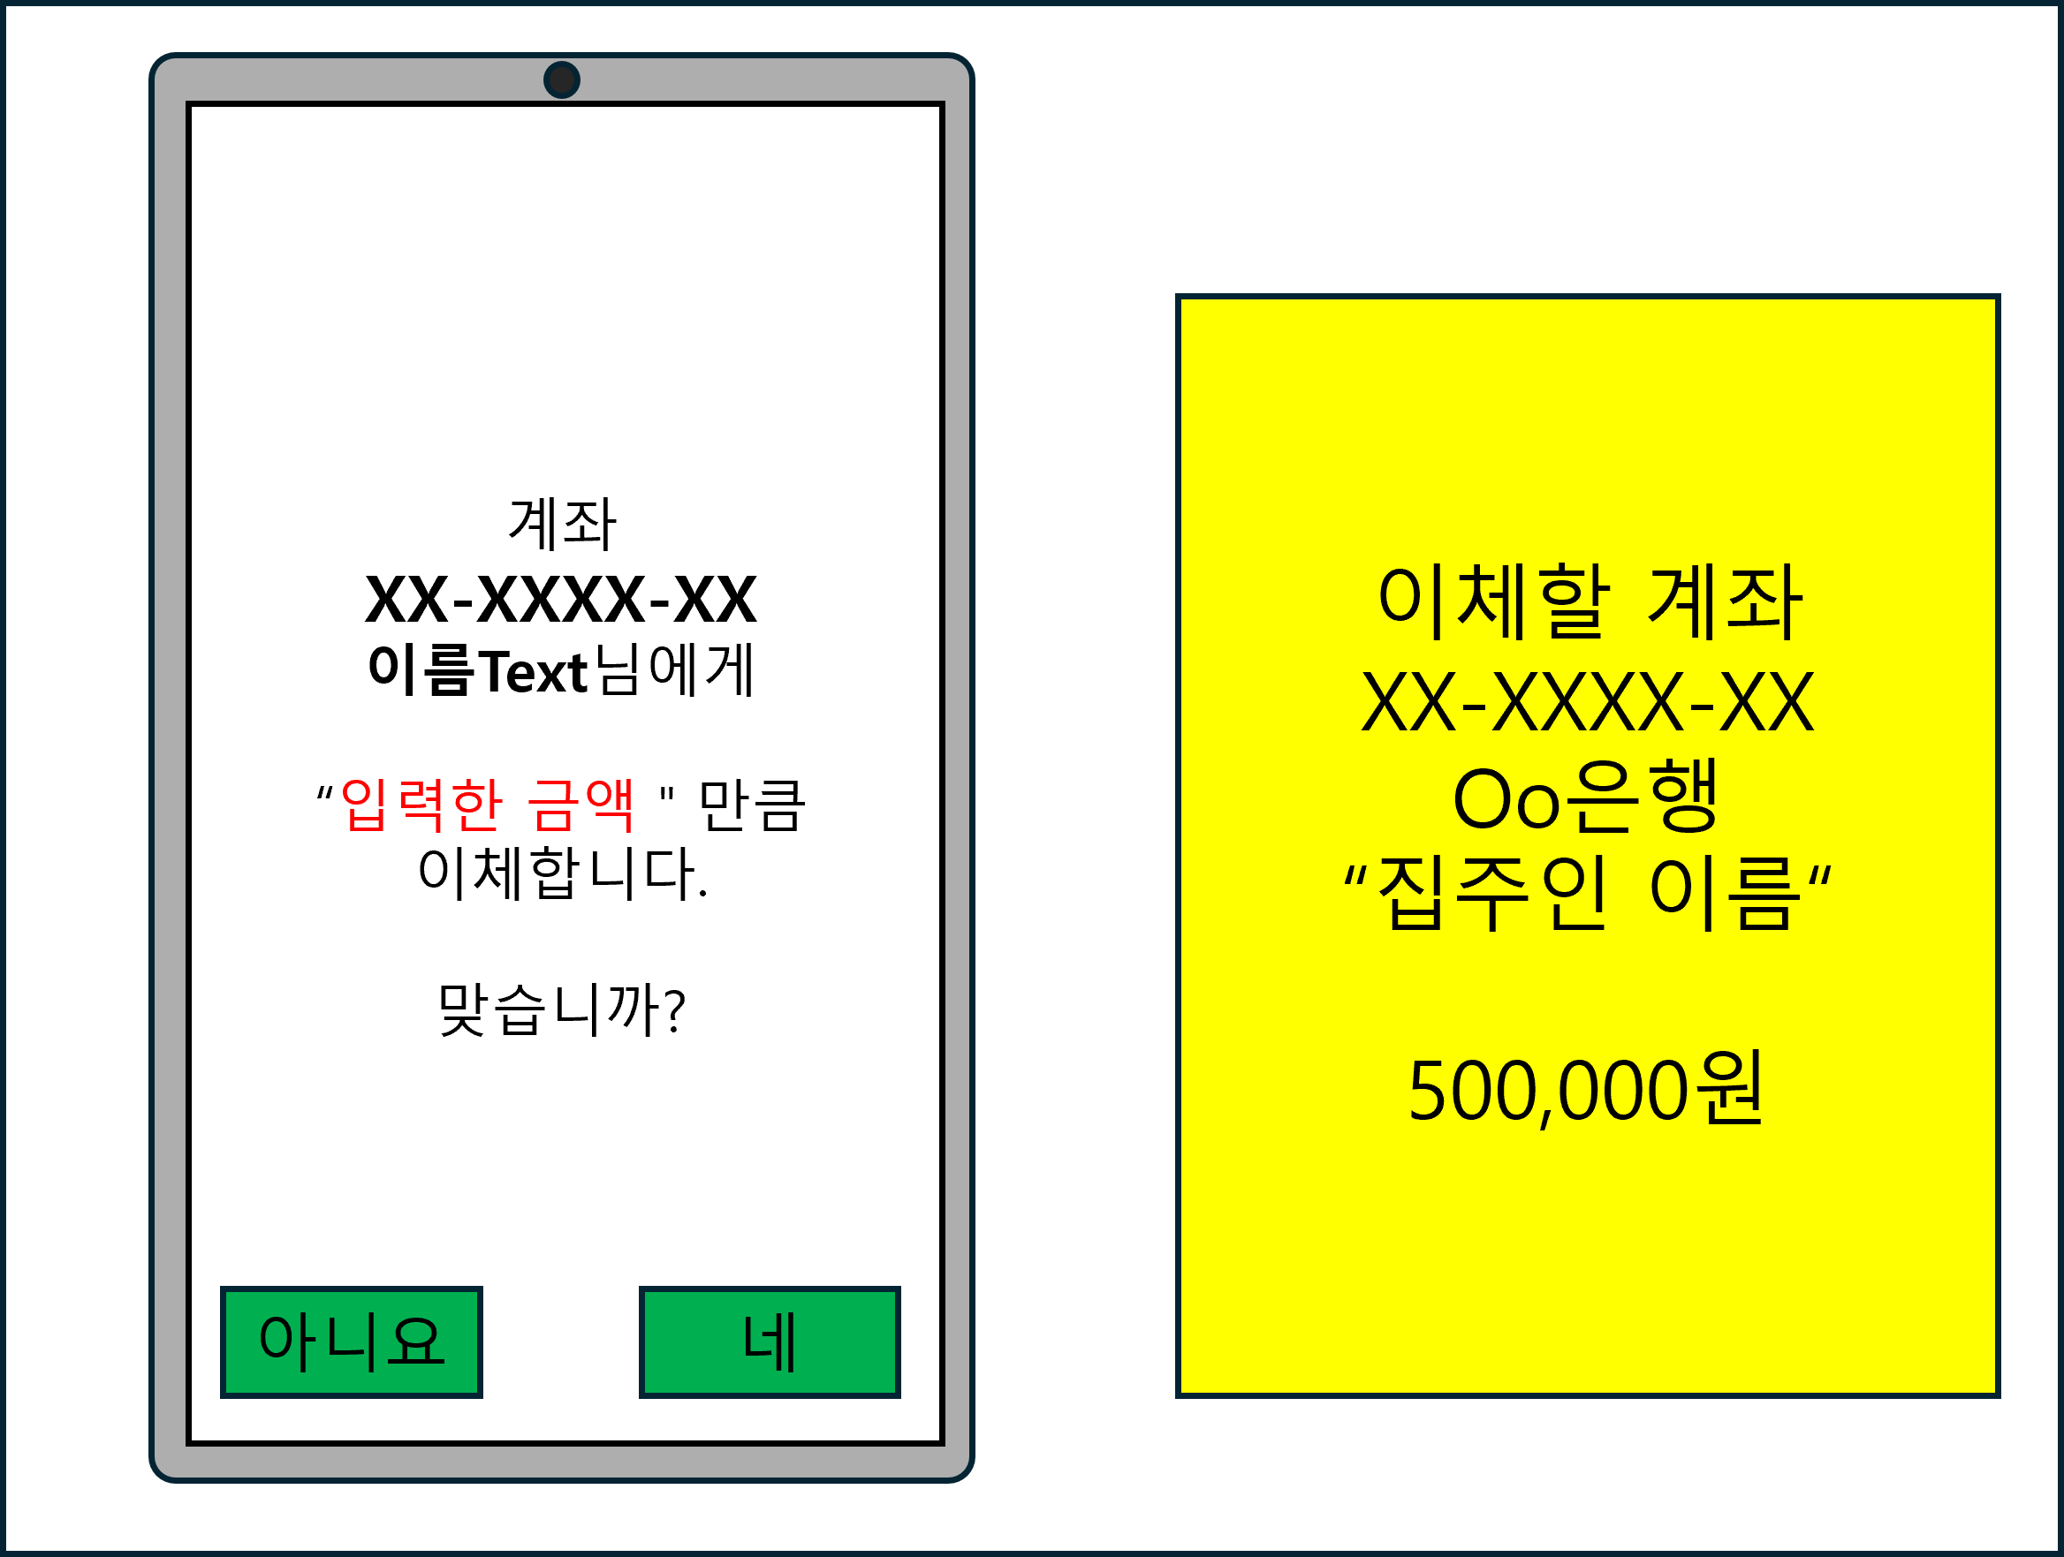
이체할 계좌
이체할 계좌
XX-XXXX-XX
Oo은행
500,000원
금액
이체하기
<계좌 입력 화면>
<입력 확인 화면>

Slide 32

(현재 시간)
집들이
알림 해제
조금 있다 알리기

Slide 33

현재 점수 : 123,000
<현재 순위>
1
You
123,000pt
2
P1
96,000pt
3
P2
50,000pt
안전 안내문자
dd
환경 설정
게임으로 돌아가기

Slide 34
<현재 순위>
현재 점수 : 123,000
1
You
123,000pt
2
P1
96,000pt
3
P2
50,000pt

Slide 35


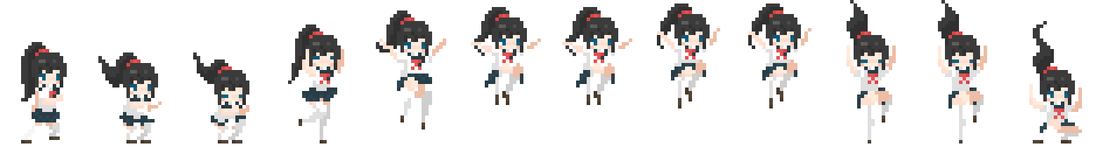



조작법
점프
조작 : W
슬라이딩
조작 : S
W(점프)와 S(슬라이딩)을 통해 장애물을 피할 수 있습니다.

Slide 36
점수
+1
+1
조작을 통해 장애물을 피하게 되면 점수가 오르게 됩니다.
장애물을 연속으로 피하면 피할 수 록 게임의 속도가 점점 빨라집니다.

Slide 37

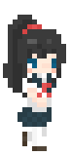
체력 시스템
+1
-1
X 5
플레이어는 체력을 5개 가지고 시작합니다.
만약 방해물에 부딪혔을 경우 체력을 1개 잃게 됩니다.
체력을 잃은 상태에서 장애물을 5개 이상 피했을 경우 체력을 회복합니다.
이때 회복되는 체력은 최대치를 넘어가지 않습니다.

Slide 38
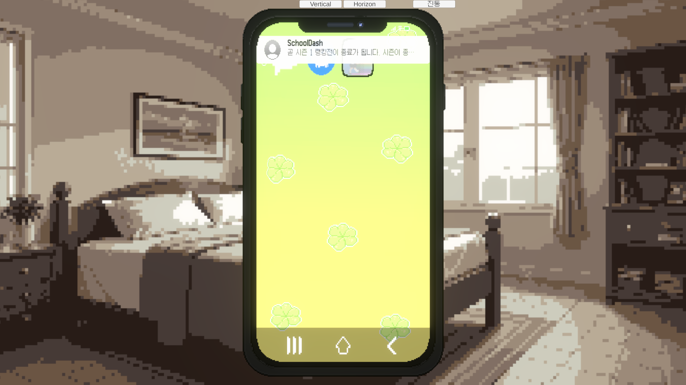
X
소리 크기 조절
방해 이벤트
볼륨 버튼을 통해 소리를 조절할 수 있습니다.
윗 버튼을 클릭하면 소리가 커지고 아래 버튼을 클릭하면 소리가 작아집니다.
플레이하는 동안 당신을 계속해서 괴롭히는 이벤트입니다.
해당 이벤트를 무시할 경우 불이익이 있을 것이며 해결을 하였을 경우 이익을 가져다 줄 것입니다.
이벤트마다 해결하는 방식이 다르며 플레이를 통해 알아갑시다
네비게이션 바
핸드폰의 하단을 클릭하면 등장합니다.
홈버튼을 클릭시 메인화면으로 돌아옵니다.
뒤로가기 버튼을 통해 현재 UI에서 나갑니다.

Slide 39
X
소리 크기 조절
방해 이벤트
볼륨 버튼을 통해 소리를 조절할 수 있습니다.
윗 버튼을 클릭하면 소리가 커지고 아래 버튼을 클릭하면 소리가 작아집니다.
플레이하는 동안 당신을 계속해서 괴롭히는 이벤트입니다.
해당 이벤트를 무시할 경우 불이익이 있을 것이며 해결을 하였을 경우 이익을 가져다 줄 것입니다.
이벤트마다 해결하는 방식이 다르며 플레이를 통해 알아갑시다
네비게이션 바
핸드폰의 하단을 클릭하면 등장합니다.
홈버튼을 클릭시 메인화면으로 돌아옵니다.
뒤로가기 버튼을 통해 현재 UI에서 나갑니다.

Slide 40
소리 크기 조절

Slide 41
30초
이벤트 타이머
1번 이벤트
2번 이벤트
30초
이벤트 타이머
1번 이벤트
2번 이벤트
3번 이벤트

Slide 42
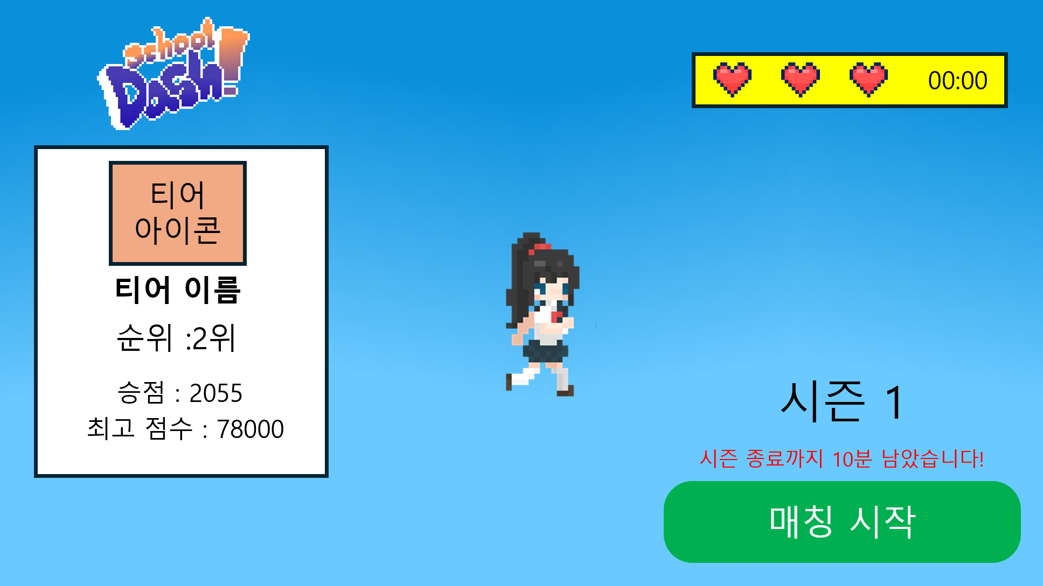
450
300

Slide 43
순위에 맞춰서 트로피 컨셉의 디자인
1위 : 황금색 트로피
2위 : 은색 트로피
매칭 시작 글씨 옆에 쓰일
달리기 시작시 사용되는 총모양의 아이콘
컨셉
칠판을 모티브로 한 컨셉의 UI
하단에 분필 및 분필 지우개 장식

Slide 44
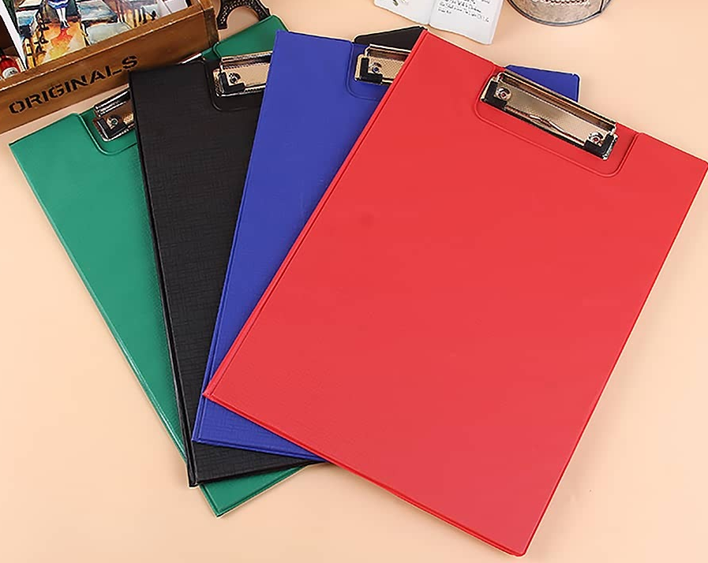
결과 발표!
1등 : OOO
2등 : XXXX
3등 : CCCC
+20점
+ 0점
- 10점
클립보드에 종이를 꽂아 놓은 컨셉
TEXT는 종이에 작성 되어 있음
확인
클립보드 예시 모양

Slide 45
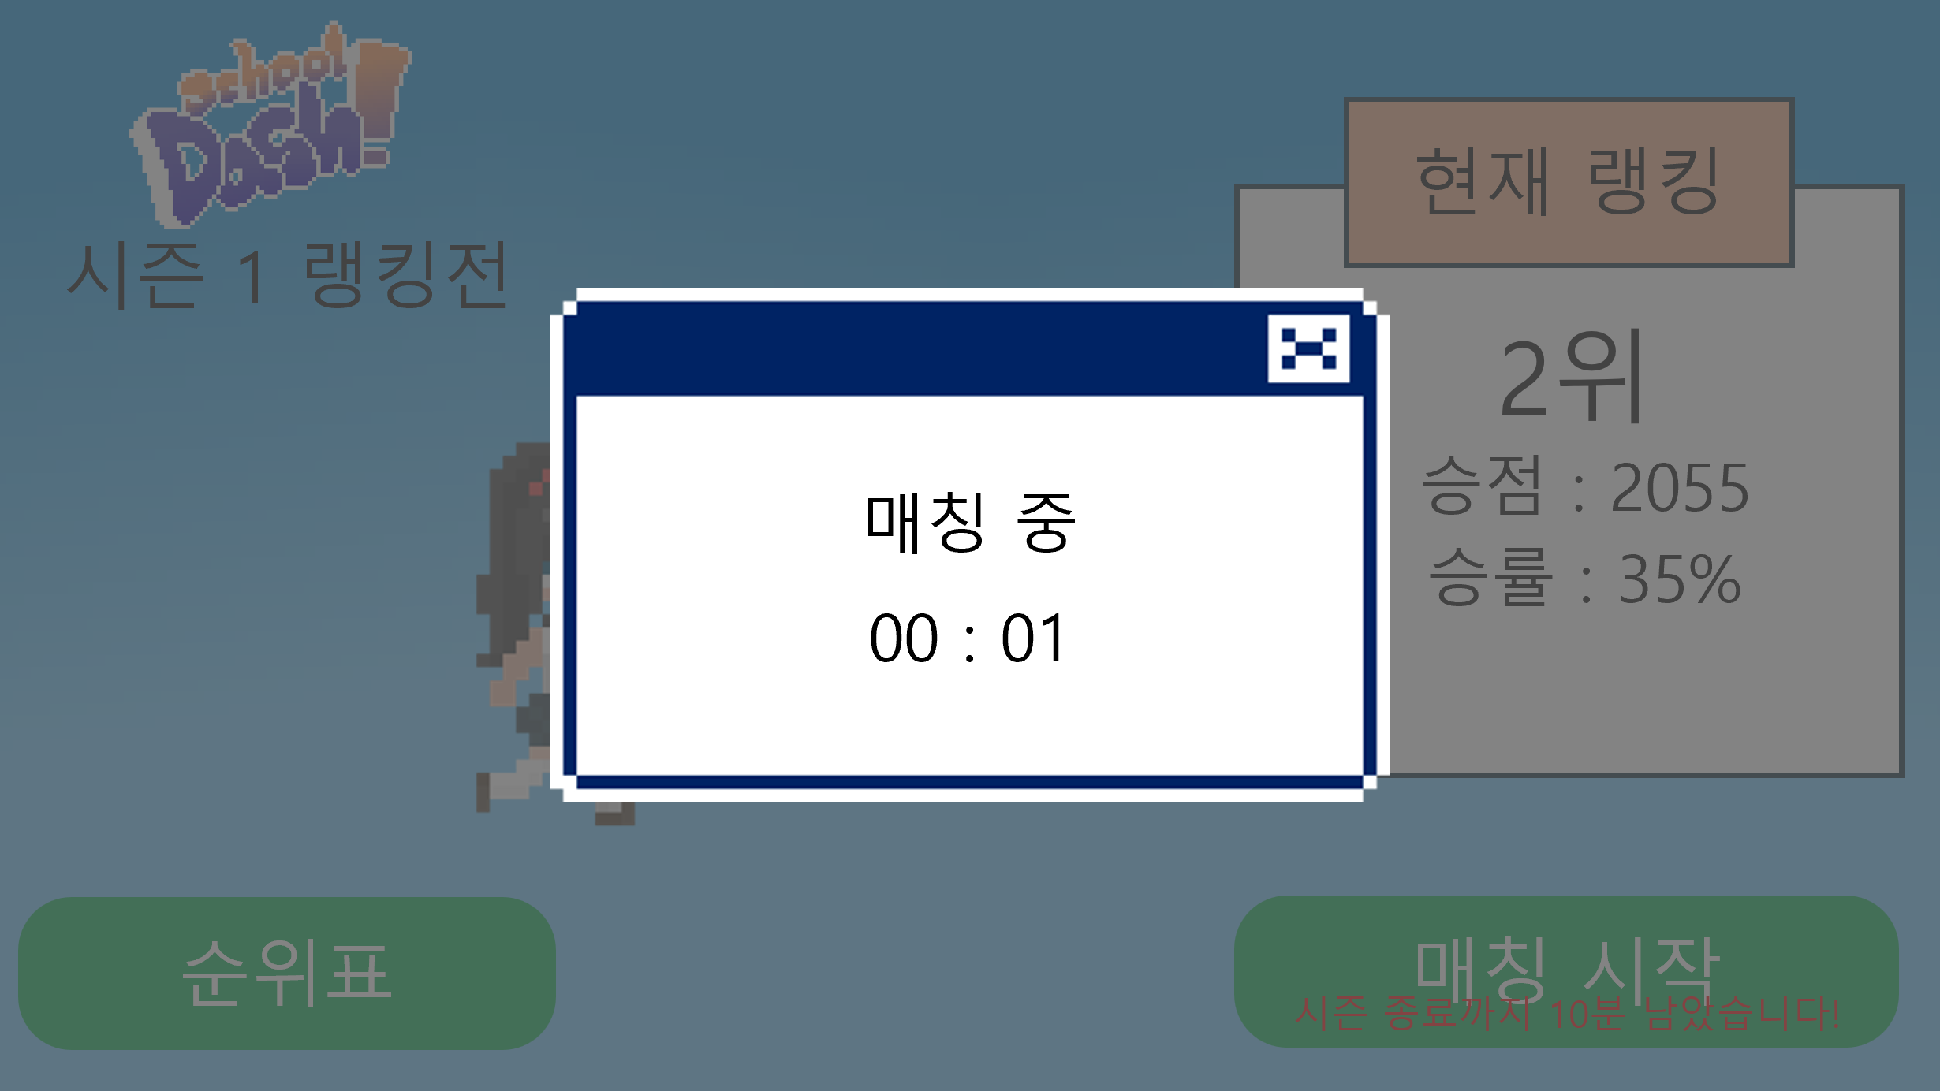
300
450

Slide 46
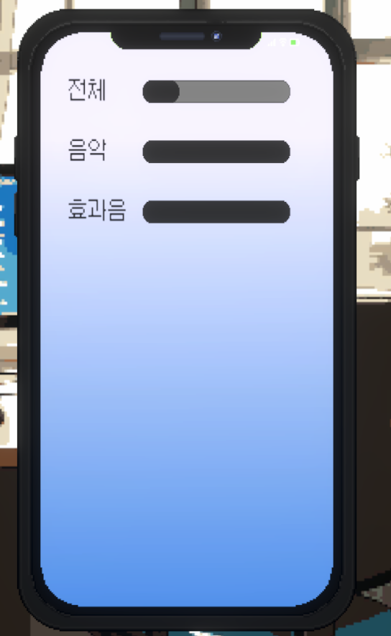
설정

